Slide 1
บทที่ 7 แผนการสุ่มตัวอย่างเพื่อการยอมรับ

Slide 2
แผนการสุ่มตัวอย่างเพื่อการยอมรับสำหรับตัวแปรคุณลักษณะ ในกรณีที่ผลิตเป็นลอต
แผนการสุ่มตัวอย่างเพื่อการยอมรับสำหรับตัวแปรคุณลักษณะในกรณีที่ผลิตเป็นลอตมี 3 ชนิด
1. เชิงเดี่ยว
2. เชิงคู่
3. หลายเชิง
ในแต่ละกรณีสามารถออกแบบแผนการสุ่มได้ 3 แบบ คือ Normal, Tighten และ Reduced

Slide 3
Normal
แย่ลง
ดีขึ้น
Tightened
Reduced

Slide 4
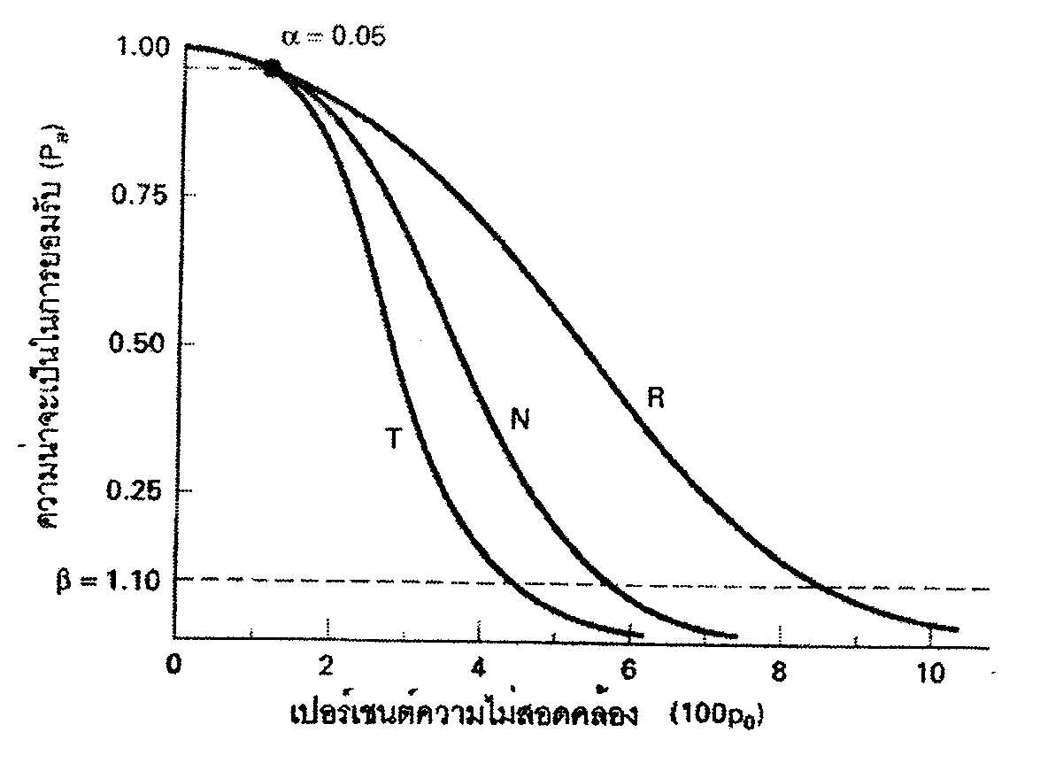

Slide 5
จำนวนตัวอย่าง
การเลือกจำนวนตัวอย่าง สามารถใช้ตารางที่ 15 (Page 90) ช่วยในการกำหนดจำนวนตัวอย่างโดยพิจารณาจากจำนวนชิ้นงานในลอต แล้วเลือกระดับการตรวจ ก็จะได้ Sample Size Code Letter ซึ่งจะนำไปใช้เพื่อเปิดตารางอื่นต่อไป เพื่อกำหนดแผนการสุ่มตัวอย่าง ข้อแตกต่างของระดับการตรวจต่างๆได้ถูกแสดงไว้ในรูปที่ 45 กราฟแบบเทียบการตรวจระดับ I,II และ III

Slide 6
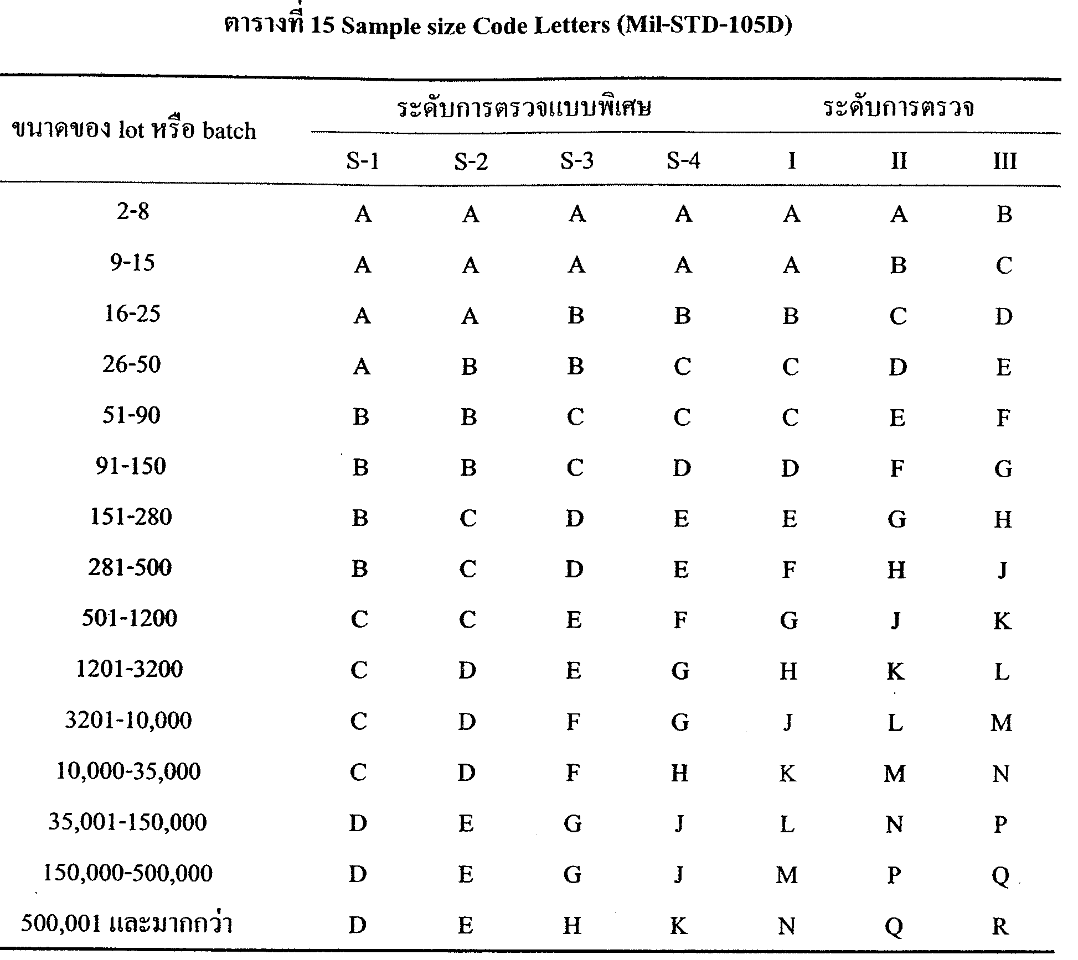

Slide 7
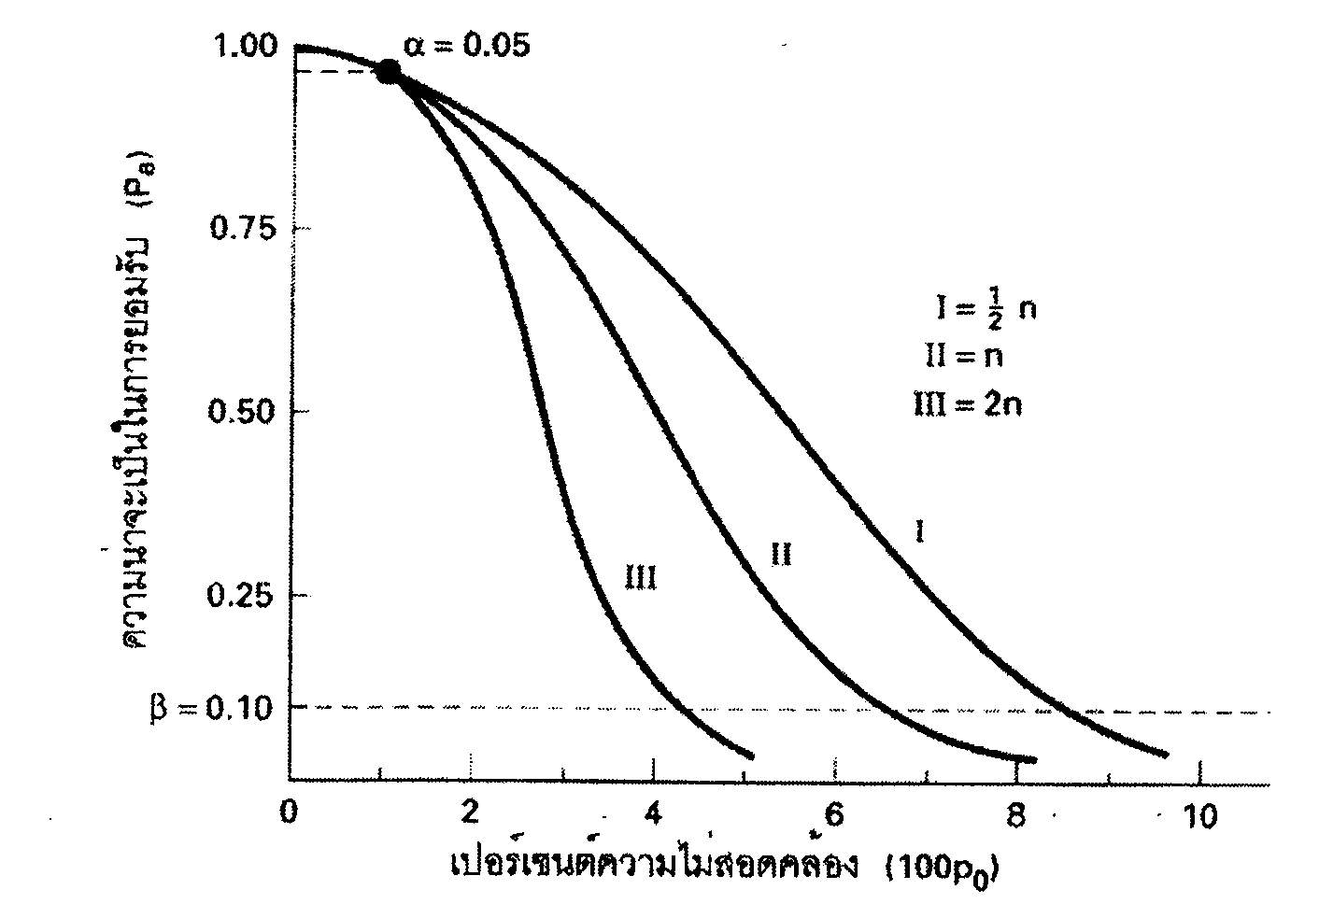

Slide 8
การใช้แผนการสุ่มตัวอย่าง
1. เลือก Lot Size
2. เลือก Inspection Level
3. ดูตารางที่ 15 เพื่อให้ได้ค่า Sample-Size code Letter
4. เลือกค่า AQL (Acceptance Quality Level/ระดับคุณภาพที่ยอมรับ)
5. เลือกชนิดของแผนการสุ่มตัวอย่าง(s,d,m)
6. หา Sampling plan
7. เริ่มด้วยแผนการสุ่มตัวอย่างแบบ Normal Inspection และเปลี่ยนเป็นแบบ Tighten หรือ Reduced โดยพิจารณาจาก Swiching Rules

Slide 9
นิยาม
AOQ(Average Outgoing Quality)=คุณภาพผ่านออกเฉลี่ย คือ ค่าที่ใช้วัดร้อยละของเสียของสินค้าที่ผ่านออกจากกระบวนการ
AOQL(Average Outgoing Quality Limit) = ขีดจำกัดคุณภาพผ่านออกเฉลี่ย คือค่าสูงสุดที่เป็นไปได้ของคุณภาพผ่านออกเฉลี่ย
AQL(Acceptance Quality Level) = ระดับคุณภาพที่ยอมรับ
ATI(Average Total Inspection) = จำนวนตรวจพินิจรวมเฉลี่ย

Slide 10
แผนการสุ่มตัวอย่างเชิงเดี่ยว
แผนการสุ่มตัวอย่างเชิงเดี่ยวจากมาตรฐานแสดงในตารางที่ 12, 13 และ 14 ซึ่งมีแนวทางในการเลือกใช้ดังนี้
1. เริ่มต้นด้วยการใช้แผนการสุ่มตัวอย่างแบบ Normal
2. เปลี่ยนจาก Normal เป็น Tighten เมื่อ 2 ใน 5 ลอตที่ต่อเนื่องกันถูก Reject
3. เปลี่ยนจาก tighten เป็น Normal เมื่อ 5 ลอตต่อเนื่องกันนั้นได้รับการยอมรับ
4. เปลี่ยนจาก Normal เป็น Reduced เมื่อ
- เมื่อตรวจงาน 10 ลอต ผลการตรวจของทั้ง 10 ลอตคือ Accepted

Slide 11
แผนการสุ่มตัวอย่างเชิงเดี่ยว
- เมื่อจำนวนชิ้นงานที่ไม่สอดคล้องนั้นน้อยกว่าหรือเท่ากับค่าที่แสดงไว้ในตารางที่ 15 (page 96)
- กระบวนการผลิตอยู่ในสภาพคงที่ ไม่มีปัญหาหรืออุปสรรคใดๆ
- เมื่อเป็นความต้องการของผู้ที่มีอำนาจในการตัดสินใจ
5. เปลี่ยนจาก Reduced เป็น Normal
- เมื่อ 1 ลอต หรือ แบช ถูก Reject
- เมื่อขั้นตอนการใช้แผนการสุ่มตัวอย่างกำหนดไว้
- กระบวนการผลิตล่าช้า
-อื่นๆ เช่น เป็นความต้องการของลูกค้า

Slide 12
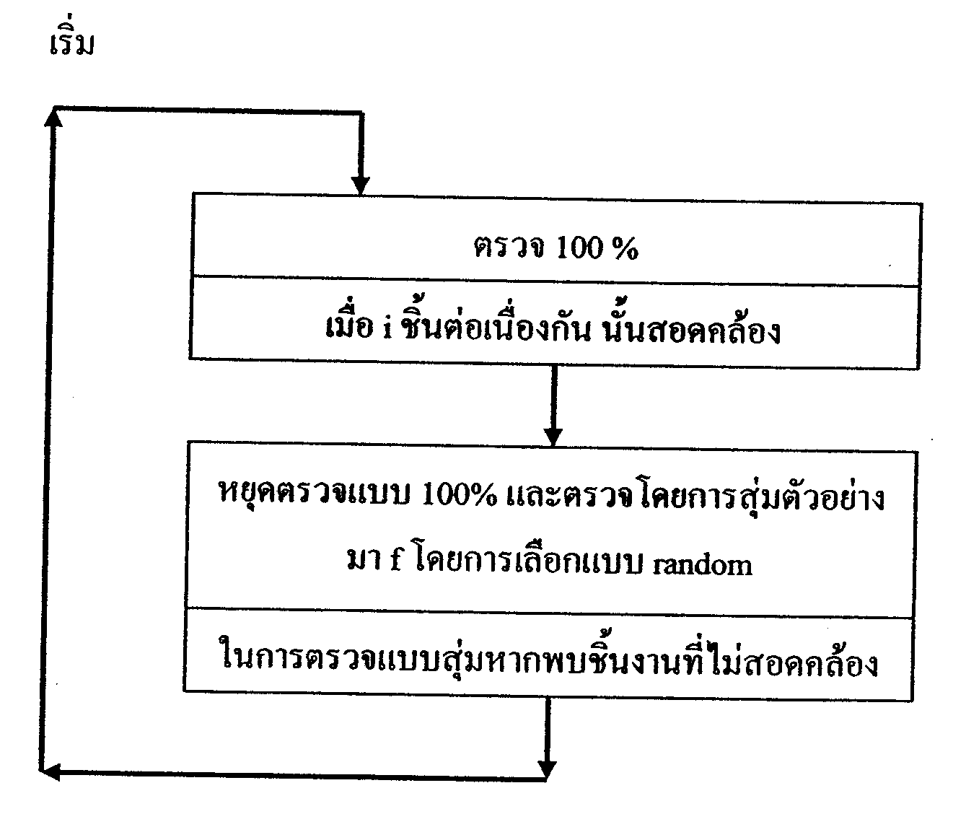
แผนการสุ่มตัวอย่างเพื่อการยอมรับสำหรับตัวแปรคุณลักษณะ ในกรณีที่ผลิตแบบต่อเนื่อง
แผนCSP-1

Slide 13
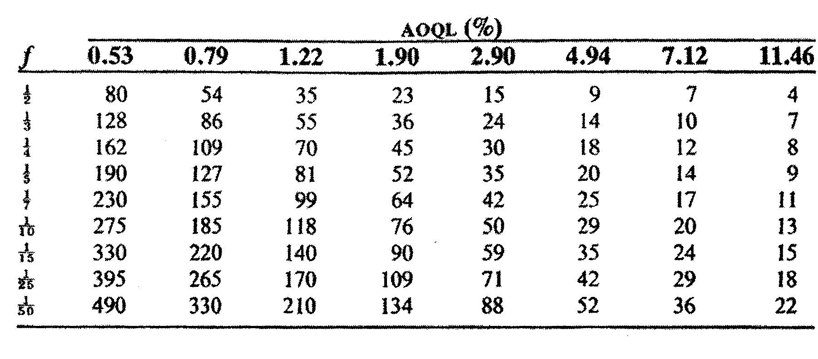
แผนการสุ่มตัวอย่างเพื่อการยอมรับสำหรับตัวแปรคุณลักษณะ ในกรณีที่ผลิตแบบต่อเนื่อง
แผนCSP-2

Slide 14
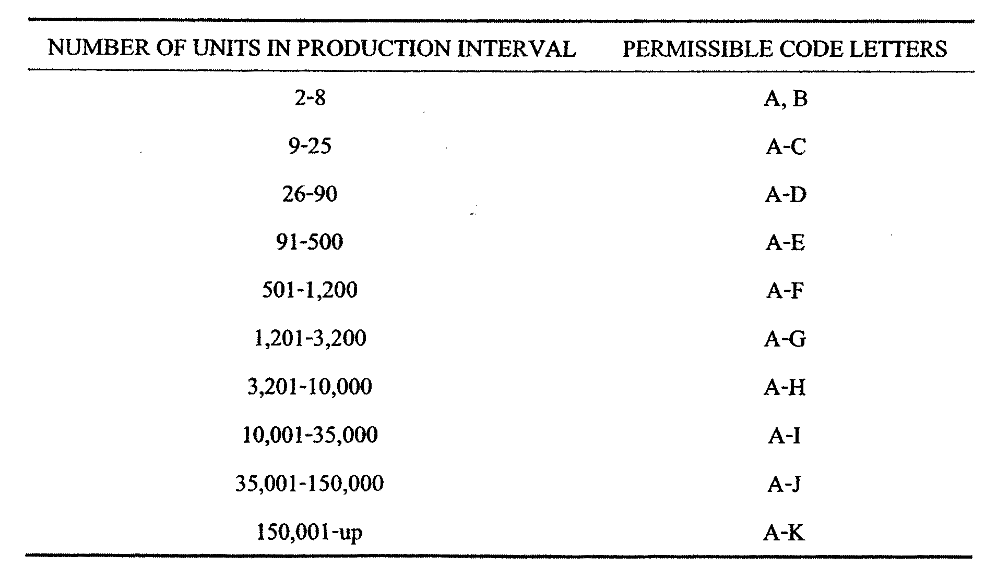
แผนการสุ่มตัวอย่างเพื่อการยอมรับสำหรับตัวแปรคุณลักษณะ ในกรณีที่ผลิตแบบต่อเนื่อง
แผน MIL-STD-1235B

Slide 15
แผนการสุ่มตัวอย่างเพื่อการยอมรับสำหรับตัวแปรคุณลักษณะ ในกรณีที่ผลิตแบบต่อเนื่อง
แผน CSP-F

Slide 16
แผนการสุ่มตัวอย่างเพื่อการยอมรับสำหรับตัวแปรคุณลักษณะ ในกรณีที่ผลิตแบบต่อเนื่อง
แผน CSP-V

Slide 17
แผนการสุ่มตัวอย่างเพื่อการยอมรับสำหรับตัวแปรชนิดผันแปร
ข้อดี 1. มีข้อมูลพื้นฐานเพื่อการปรับปรุงคุณภาพ
2. เป็นข้อมูลเพื่อการตัดสินใจ
ข้อเสีย 1. สามารถประเมินคุณลักษณะได้ครั้งละ 1 คุณลักษณะ
ชนิดของแผนการสุ่มตัวอย่าง
1. Percent Nonconforming
2. Process Parameter

Slide 18
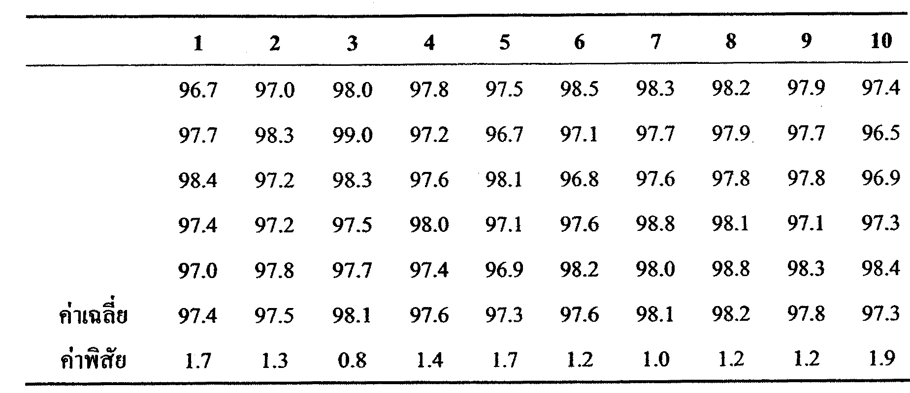
Shainin Lot Plot Plan
มีวิธีสร้างดังนี้
1. สุ่มตัวอย่างแบบ Random มา 10 กลุ่มกลุ่มละ 5 ตัวอย่าง
2. คำนวณค่าเฉลี่ย และค่าพิสัยของแต่ละกลุ่ม

Slide 19
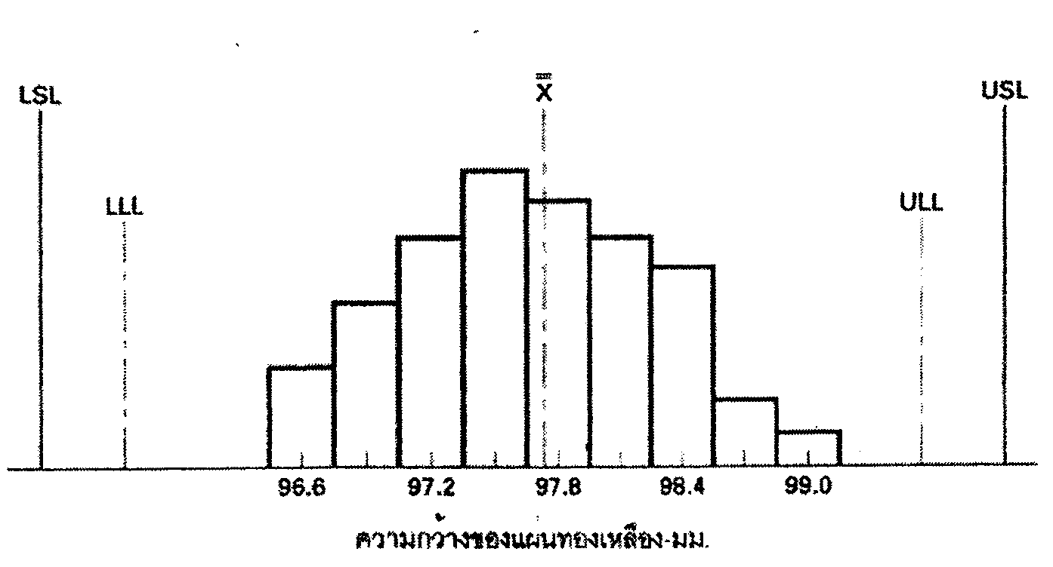
Shainin Lot Plot Plan
3. สร้างฮิตโตแกรม จากข้อมูลที่ได้ในข้อ 2

Slide 20
Shainin Lot Plot Plan
4. คำนวนณค่าเฉลี่ยของค่าเฉลี่ยและค่าเฉลี่ยของค่าพิสัย
5. จากนั้นจึงคำนวณ Upper Lot Limit และ Lower Lot Limit

Slide 21
Questions & Answers

